Slide 1
第3章 差错控制编码
3.1 差错控制的基本概念及原理
3.2 简单的差错控制编码
3.3 线性分组码及汉明码
3.4 循环码
3.5 小结
第<number>页

Slide 2
3.1 差错控制基本概念及原理
  3.1.1 差错的起因
      起因：数据信号在信道中传输受到噪声影响
      噪声大体分为两类：随机噪声和脉冲噪声
      前者包括热噪声、散弹噪声和传输媒介引起的噪声等；
      后者是指突然发生的噪声，这种噪声包括雷电、开关引起的瞬态电信号变化等。
      随机噪声导致传输中的随机差错；
      脉冲噪声使传输出现突发差错。
第<number>页

Slide 3
随机差错又称独立差错，它是指那些独立地、稀疏地和互不相关地发生的差错。
  存在这种差错的信道称为无记忆信道或随机信道，例如微波接力和卫星转发信道。
突发差错是指一串串，甚至是成片出现的差错，差错之间有相关性，差错出现是密集的。
  产生突发错误的信道称为有记忆信道或突发信道
  突发长度：第一个与最后一个错误之间的长度

Slide 4
例：送数据序列：
  0 0 0 0 0 0 0 0 0 0 1 1 1 1 1 1 1 1 1 1
接收数据序列：
  0 1 1 0 1 0 0 1 0 0 1 1 1 1 0 0 1 0 0 1
差错序列：
  0 1 1 0 1 0 0 1 0 0 0 0 0 0 1 1 0 1 1 0
  突发差错（长度为7）突发差错（长度为5）
传输结果错了，
如何处理?
差错控制

Slide 5
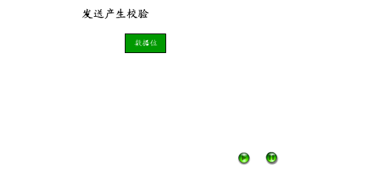
差错控制目的：保证数据按顺序、正确送到目的主机，解决：
  1. 如何检测出错
  2. 发现错误后，如何纠正错
差错控制技术
  为了降低系统误码率而采取的编码措施

Slide 6
差错控制基本思路
  在被传送的信息码序列上，按照一定的规则加入若干“监督码元”后进行传输，这些加入的码元与原来的信息码序列之间存在着某种确定的约束关系。
  在接收数据时，检验信息码元与监督码元之间的既定的约束关系，如该关系遭到破坏，则在接收端可以发现传输中的错误，乃至纠正错误。
差错控制编码的码组
  码组(n)=信息码(k)+监督码(r)
要根据错误的性质设计编码方案和选择差错控制的方式

Slide 7
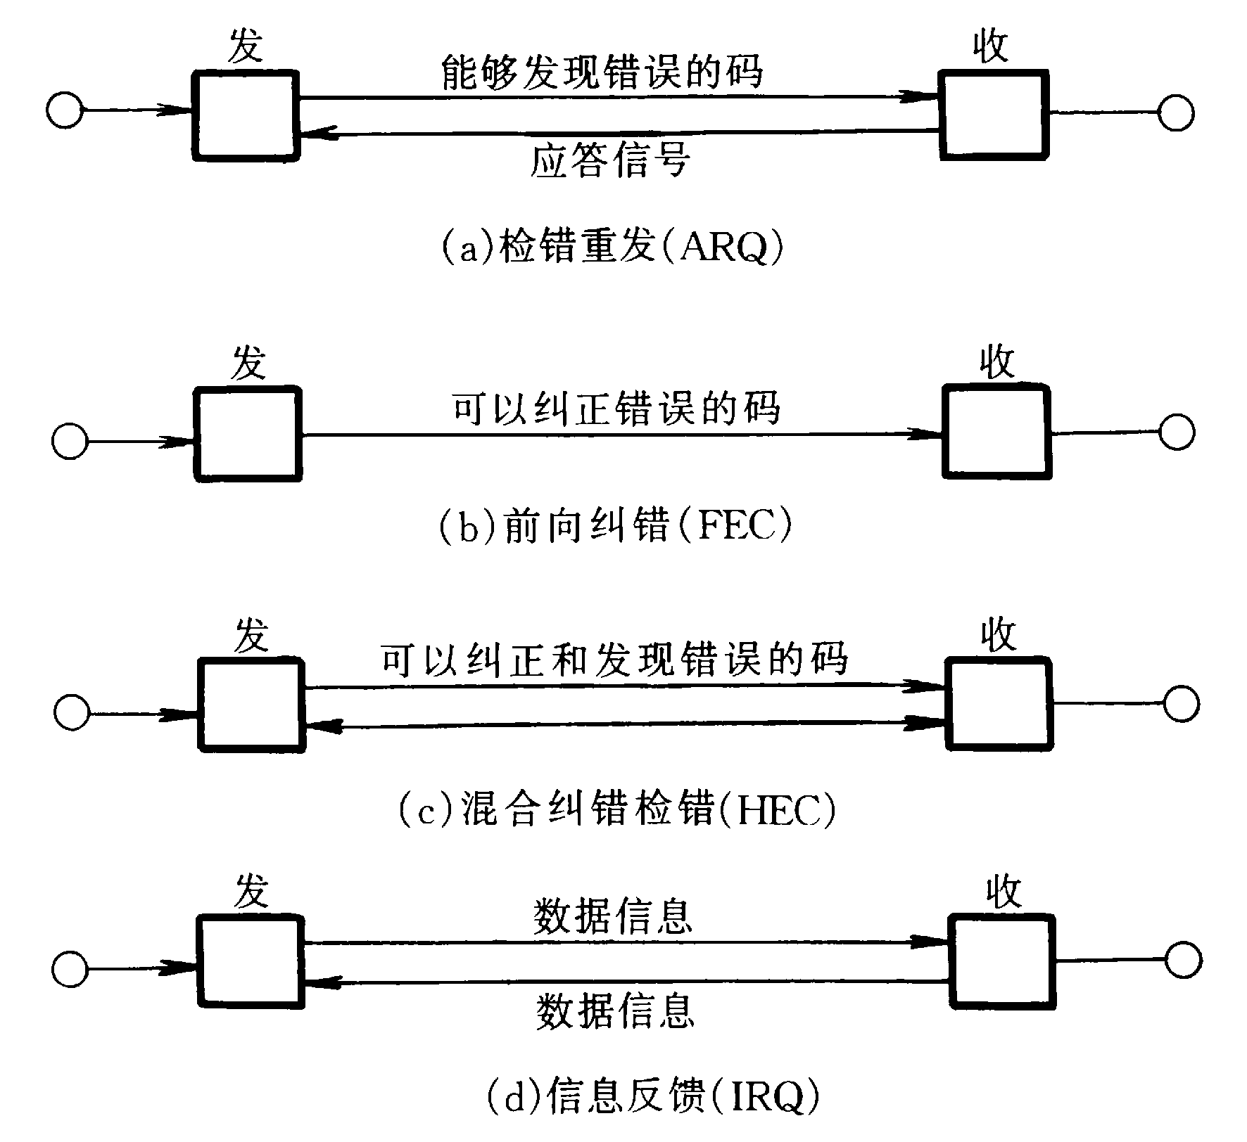
  3.1.2 差错控制方式
第<number>页

Slide 8
      1. 检错重发方式（具体3种重发方式：停发等候重发、返回重发、选择重发）
      检错重发又称自动请求重传方式，记作ARQ(Automatic Repeat reQuest)。
      由发端送出能够发现错误的码，由收端判决传输中有无错误产生，如果发现错误，则通过反向信道把这一判决结果反馈给发端，然后，发端把收端认为错误的信息再次重发，从而达到正确传输的目的。
第<number>页

Slide 9
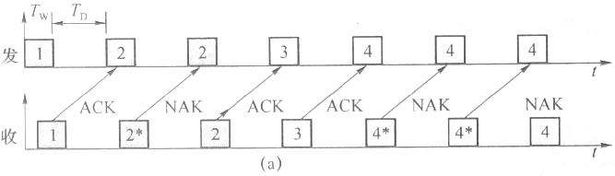
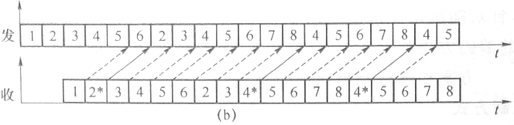
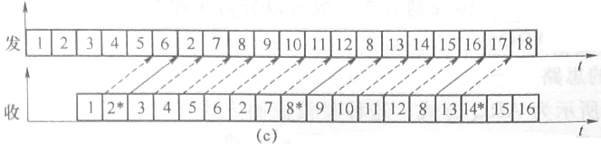
ARQ的三种重发方式示意图
第<number>页

Slide 10
 | 停发等候重发 | 返回重发 | 选择重发
发送方式 | 断续发送 | 连续发送 | 连续发送
传输效率 | 最小 | 比较高 | 最高
控制方法 | 简单 | 比较简单 | 比较复杂
缓冲存储器 | 发送端有 | 发送端有 | 发送和接收端都有
成本 | 低 | 较低 | 较高
可以将等候发送与连续发送结合起来的混合发送方式。若连续发送多个码组以后，还未收到应答信号，就停下来等候。(进行流量控制)

Slide 11
  ARQ的优缺点:
    1、需反向信道，对突发错误和信道干扰较严重时有效， 但实时性差；
    2、码组中的监督码元数量相对较少，编码效率较高；
    3、译码设备较简单。
    ARQ主要在计算机数据通信与深空通信中得到应用。

Slide 12
      2. 前向纠错方式(80年代)
      FEC (Forward Error Correction)。发端发送能够纠正错误的码，收端收到信码后自动地纠正传输中的错误。在二进制码元的情况下，能够确定错码的位置，相当于能够纠正错码。将错码“0”改为“1”或“1”改为“0”即可。特点是单向传输，实时性好，但译码设备较复杂。
      3. 混合纠错方式
      HEC(Hybrid Error Correction)是FEC和ARQ方式的结合。发端发送具有自动纠错同时又具有检错能力的码。收端收到码后，检查差错情况，如果错误在码的纠错能力范围以内，则自动纠错，如果超过了码的纠错能力， 但能检测出来，则经过反馈信道请求发端重发。这种方式具有自动纠错和检错重发的优点，可达到较低的误码率，因此， 近年来得到广泛应用。
第<number>页

Slide 13
4、信息反馈－又称回程校验（IRQ）
  接收端把收到的数据序列全部由反向信道送回发端，发端比较发送的数据序列与送回的数据序列，从而发现是否有错，并把认为错误的数据序列再次传送，直到发端没有发现错误为止。
  优点:
    不需要纠错、检错的编译码器，设备简单。
  缺点:
    需要和前向信道相同的反向信道，实时性差；
    发端需一定容量的存储器以存储发送码组，环路时延越大，数据速率越高，所需存储容量越大。
第<number>页

Slide 14
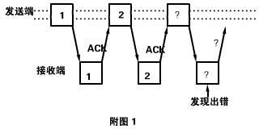
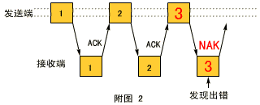
例1：某数据通信系统采用停发等候重发的差错控制方式，请在下图的“？”处填入ACK、NAK或码组号。

Slide 15
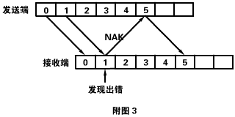
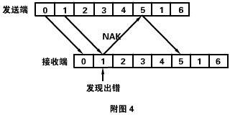
例2：某数据通信系统采用选择重发的差错控制方式，发送端要向接收端发送7个码组（序号0∽6），其中1号码组出错，请在下图中的空格里填入正确的码组号。

Slide 16
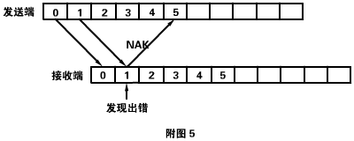
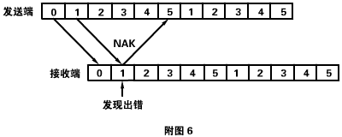
例3：某数据通信系统采用返回重发的差错控制方式，发送端要向接收端发送8个码组（序号0∽7），其中1号码组出错，请在下图中的空格里填入正确的码组号。

Slide 17
许用码组和禁用码组
待传送的信息是“晴”和“雨”.
  用两位编码“11“表示”晴“，“00”表示“雨”，则在传输过程中由于干扰造成信息编码中一位码发生差错，错成“10”（或“01”）时，由于“10”或“01”都是发送端不可能出现的编码，接收端就能发现差错
  许用码组 00、11
  禁用码组 10、01

Slide 18
码长、码重、码距
码长:编码码组的码元总位数称为码组的长度
码重:码组中，“1”码元的数目称为码组的重量
码距:两个等长码组之间对应位上码元不同的数目称为这两个码组的距离
  汉明距离dmin：任意两个许用码组间距离的最小值

Slide 19
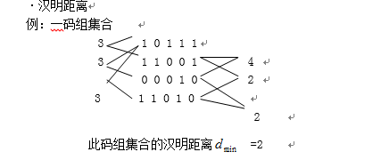
第<number>页

Slide 20
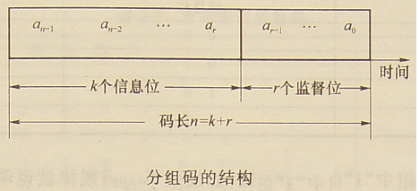
编码效率
编码效率R来衡量有效性：R=k/n
其中，k是信息元的个数，n为码长。

Slide 21
差错控制编码的分类
按照差错控制编码的用途
  检错码、纠错码。
按照信息码元和监督码元之间的函数关系
  线性码和非线性码。
按照对信息元处理方
  可分为分组码和卷积码。
按照码组中信息码元在编码前后是否相同
  系统码和非系统码。
按照纠（检）错误的类型
  纠（检）随机错误码、纠（检）突发错误码和既能纠（检）随机错误同时又能纠（检）突发错误码。

Slide 22
码距与编码的检、纠错能力的关系
检测e个随机错误
  要求最小码距d_{min} ≥e+1；（用于ARQ）
纠正t个随机错误
  要求最小码距d_{min} ≥2t+1；（用于FEC）
纠正t个同时检测e(e>t)个随机错误
  要求最小码距d_{min} ≥t+e+1。（用于HEC）

Slide 23
码距的几何意义
一般而言，码距是 n 维空间中单位正多面体顶点间的汉明距离。
a₁
(0,1,0)
(1,1,0)
3位码组
3维空间顶点坐标（a₀,a₁,a₂ ）
各顶点之间沿立方体各边行走的几何距离。
(0,1,1)
(1,1,1)
(0,0,0)
(1,0,0)
a₂
a₀
(0,0,1)
(1,0,1)
第<number>页

Slide 24

设有一个码组A，它位于0点，若A中发生一个错码，则A的位置将移动到以0为中心，以1为半径的圆上。若A中发生2个错码，则…。因此，若最小码距不小于3，例如图中B点为最小码距的码组，则当发生不多于两个错码时，码组A的位置就不会移动到另一个许用码组B的位置上。
  纠错编码的基本原理
纠检错能力
一种编码的纠检错能力：
决定于最小码距d₀的值。
为了能检测e个错码，
要求最小码距
0
1
2
3
A
B
汉明距离
e
d₀
码距等于3的两个码组
第<number>页

Slide 25

若A和B中的错码不多于两个，其位置均不会超出以2为半径的圆，因而不会错到另一个码组的范围内。若此编码中任意两个码组之间的码距都不小于5，则只要错码不超过两个就能够纠正。
  纠错编码的基本原理
纠检错能力
一种编码的纠检错能力：
决定于最小码距d₀的值。
为了能纠正 t 个错码，
要求最小码距
      判决规则为：若接收码组落于以A为圆心的圆上就判决收到的是码组A，若落于以B为圆心的圆上就判决为码组B。这样，就能够纠正两位错码。
0
1
2
3
4
5
A
B
汉明距离
t
t
d₀
码距等于5的两个码组
第<number>页

Slide 26
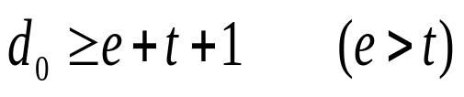
  纠错编码的基本原理
纠检错能力
一种编码的纠检错能力：
决定于最小码距d₀的值。
为了能纠正t个错码，
同时检测e个错码，
要求最小码距
在解释公式之前，先来分析上图所示的例子。
0
1
2
3
4
5
A
B
汉明距离
t
t
d₀
第<number>页

Slide 27
      图中码组A和B之间距离为5。按照检错能力公式，最多能检测4个错码，即e = d₀ – 1 = 5 – 1 = 4，按照纠错能力公式纠错时，能纠正2个错码。但是，不能同时做到两者，因为当错码位数超过纠错能力时，该码组立即进入另一码组的圆内而被错误地“纠正”了。例如，码组A若错了3位，就会被误认为码组B错了2位造成的结果，从而被错“纠”为B。这就说，检错和纠错公式不能同时成立或同时运用。
  纠错编码的基本原理
纠检错能力
0
1
2
3
4
5
A
B
汉明距离
t
t
d₀
第<number>页

Slide 28
      所以，为了在可以纠正t个错码的同时，能检测e个错码，需要码组A发生e个错码的位置与码组B的纠错范围至少距离为1，否则落在该纠错范围内就会被错误地“纠正”。
      纠检结合工作方式：
      当错码数量少时，系统按前向纠错方式工作，以节省重发时间，提高传输效率；
      当错码数量多时，系统按反馈重发的纠错方式工作，以降低系统的总误码率。
  纠错编码的基本原理
纠检错能力
A
B
t
t
汉明距离
e
1
码距等于(e+t+1)的两个码组
第<number>页

Slide 29
  纠错编码的基本原理
纠检错能力总结：
码的最小距离d₀直接关系着码的检错和纠错能力；任一(n,k)分组码，若要在码字内:
(1) 检测e个随机错误，则要求码的最小距离d₀≥e+1;
(2) 纠正t个随机错误，则要求码的最小距离d₀≥2t+1;
(3) 纠正t个同时检测e(≥t)个随机错误，则要求码的最小 距离d₀≥t+e+1。
第<number>页

Slide 30
例：1、设dmin=4，检错和纠错能力如何？
用于ARQ，最多能检错3位
用于FEC，最多能纠错1位
用于又检又纠，能检错2位，纠错1位
2、若设dmin=3，检错和纠错能力如何？
用于ARQ，最多能检错2位
用于FEC，最多能纠错1位
不能同时用于又检又纠。
3、设dmin=6，检错和纠错能力如何？（已达到最大纠错能力为标准）
用于ARQ，最多能检错5位
用于FEC，最多能纠错2位
用于又检又纠，能检错3位，纠错2位。（另一情况能检错4位纠错1位，不作为标准）
第<number>页

Slide 31
3.2 常用的几种简单分组码
  3.2.1 奇偶监督码
奇偶监督码是在原信息码后面附加一个监督元，使得码组中“1”的个数是奇数或偶数。或者说，它是含一个监督元，码重为奇数或偶数的(n,n-1)系统分组码。
奇偶监督码又分为奇监督码和偶监督码。
检错能力
（1）只能检测奇数个错误，而不能检测 出偶数个错误。
（2）适合检测随机差错。
第<number>页

Slide 32
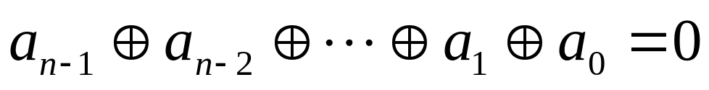
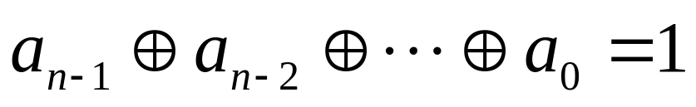
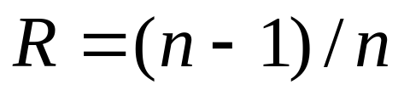
3.2 常用的几种简单分组码
检奇数个错码
  3.2.1 奇偶监督码
设码字A=［a_{n-1},a_{n-2},…,a₁,a₀］，对于偶监督码有
式中，a₀为监督码，其它为信息码。
奇监督码情况相似，只是码组中“1”的数目为奇数，即满足
而检错能力与偶监督码相同。
奇偶监督码的编码效率R为
第<number>页

Slide 33
讨论：
(a) 奇偶监督码码组中“0”的个数是多少？
  不一定
(b) 最小码距d_{min} = 2
  例： 1 0 0 1 1 1 （偶监督）
  1 0 1 1 1 0
  信息码 监督码
(c) 奇偶监督码属于线性分组码，它是检错码。
第<number>页

Slide 34
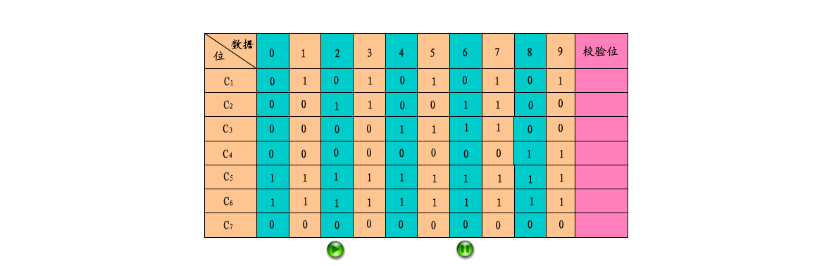
水平奇偶校验码
    发送时按列的次序进行，因此能发现长度≤n（每列长度）的单个突发错。

Slide 35
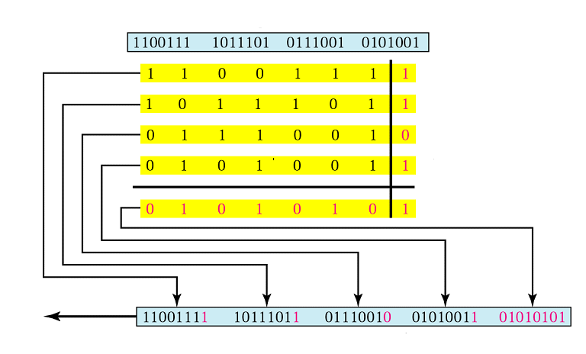
水平垂直奇偶校验
源 数 据
水 平 校 验位
垂直校验位
最后发送的数据

Slide 36
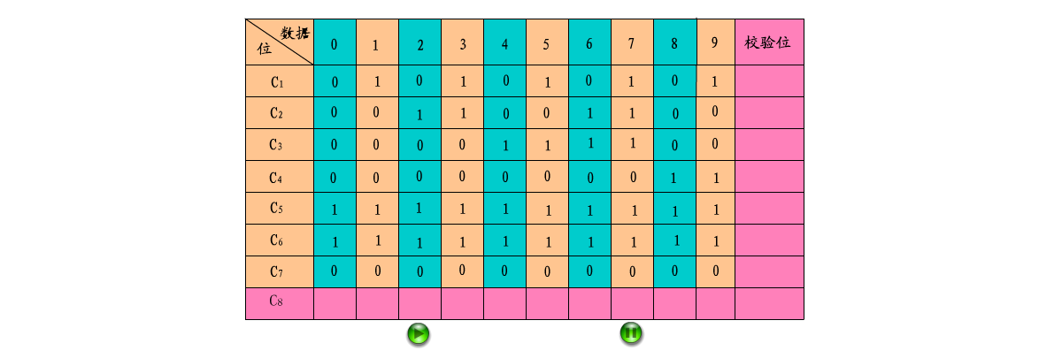
    检错能力：
      可检出某行、某列的所有奇数个错,能发现大部分偶数个错,可以纠正不能同时满足行、列校验关系的一位错；
    不能检出某些互相补偿的偶数个错。

Slide 37
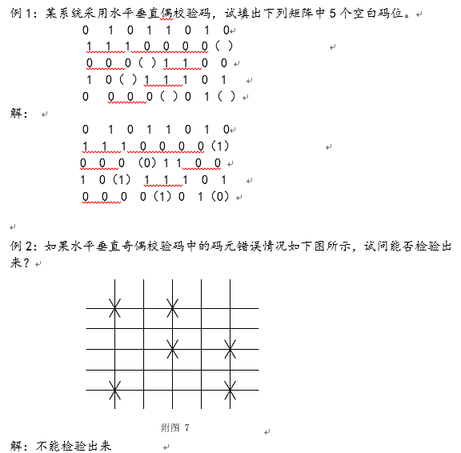
第<number>页

Slide 38
3.2 常用的几种简单分组码
  3.2.3 恒比码
码字中 1 的数目与 0 的数目保持恒定比例的码称为恒比码。 由于恒比码中，每个码组均含有相同数目的 1 和 0，因此恒比码又称等重码，定 1 码。这种码在检测时，只要计算接收码元中 1 的数目是否正确，就知道有无错误。
第<number>页

Slide 39
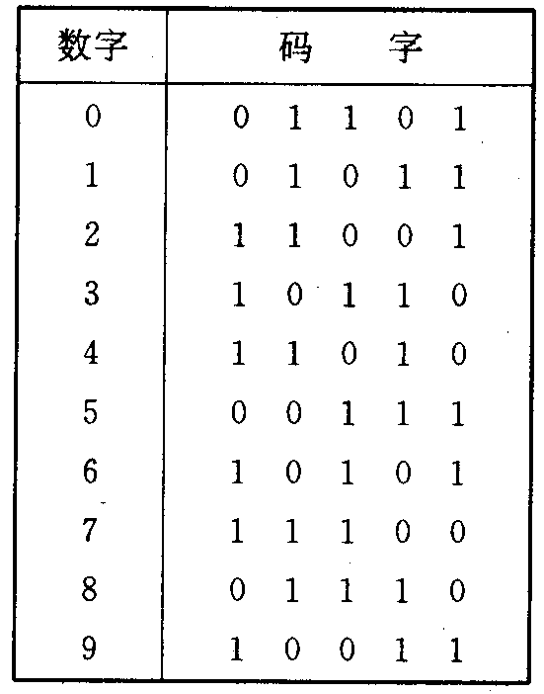
  3.2.3 恒比码
3∶2 恒比码
我国电传通信中普遍采用 3：2 码，又称“5 中取 3”的恒比码，即每个码组的长度为 5，其中 3 个“1”。这时可能编成的不同码组数目等于从 5 中取 3 的组合数 10，这 10 个许用码组恰好可表示 10 个阿拉伯数字。
  检错能力较强，除1->0和0->1同时成对出现外, 能检查出所有其他错误。
实践证明，采用这种码后，我国汉字电报的差错率大为降低。
第<number>页

Slide 40
3.3 线性分组码
  3.3.1 定义及性质
如果信息码元与监督码元之间的关系可以用一组线性方程来表示，且监督码元仅由本码组的信息码元来确定，而与其他码组的码元无关，则称该编码为线性分组码。
线性分组码中信息码元和监督码元是用线性方程联系起来的。线性码建立在代数学群论基础上,线性码各许用码组的集合构成代数学中的群,因此又称群码。在群中只存在一种运算，即模2和，通常四则运算中的加、减法在这里都是模2和的关系。所以后面将简化运算符号⊕为“+”。
第<number>页

Slide 41
3.3 线性分组码
  3.3.1 定义及性质
  一般可用(n ，k)表示，n-k=r为每个码组中的监督码元数目。
  在二进制情况下，共有2^{k}个不同的信息组，相应地可得到2^{k}个不同的码字，称为许用码组。其余 2^{n}-2^{k}个码字未被选用，称为禁用码组。如（7，4）线性分组码。
  线性分组码是一类重要的纠错码，应用很广泛。
性质：
封闭性：任意两个许用码组相加后（按位进行模2和，所得编码仍是许用码组）
最小码距等于非零码的最小码重(除全0码外)
第<number>页

Slide 42
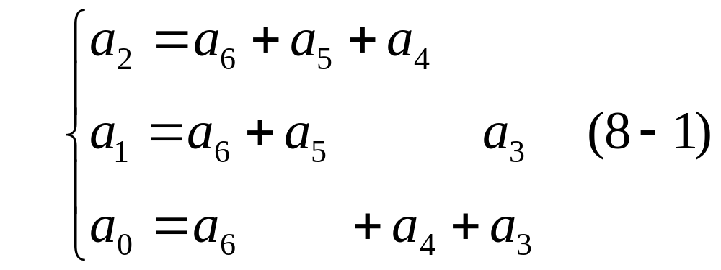
3.3 线性分组码
  3.3.1 定义及性质
现以(7,4)分组码为例来说明线性分组码的特点。设其码字为A=［a₆ a₅ a₄ a₃ a₂ a₁ a₀］，其中前 4 位是信息元，后 3 位是监督元， 可用下列线性方程组来描述该分组码，产生监督元。
注意：+表示模2和
+
（3-1）
第<number>页

Slide 43
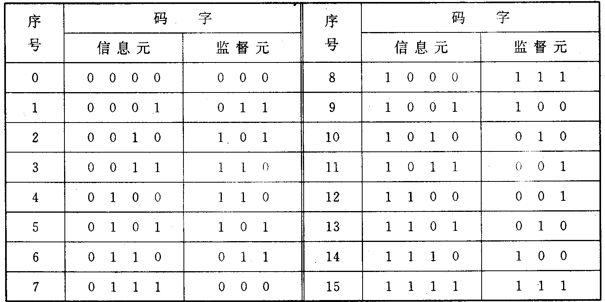
3.3 线性分组码
表 3-2 (7,4)码的码字表
最小码距d₀=？
第<number>页

Slide 44
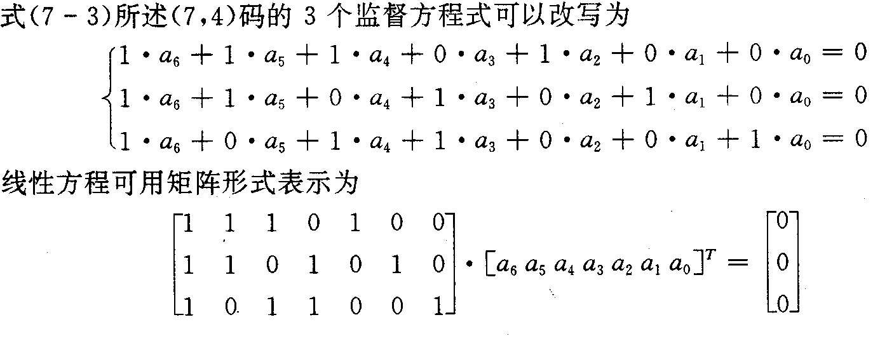
3.3 线性分组码
  3.3.2 监督矩阵H和生成矩阵G
3-1
第<number>页

Slide 45
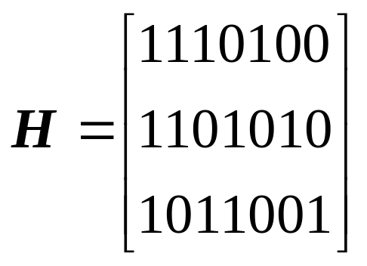
3.3 线性分组码
  3.3.2 监督矩阵H和生成矩阵G
并简记为 H ⋅ A^{T} = 0^{T} 或 A ⋅ H^{T} = 0
      A = [a₆ a₅ a₄ a₃ a₂ a₁ a₀]
      0 = [000]
右上标“T”表示将矩阵转置。
将H称为监督矩阵。只要监督矩阵H给定，编码时监督位和信息位的关系就完全确定了。
第<number>页

Slide 46
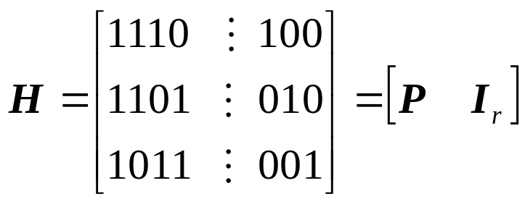
3.3 线性分组码
  3.3.2 监督矩阵H和生成矩阵G
H矩阵的性质：
(1) H的行数就是监督关系式的数目，它等于监督位的数目r。H的每行中“1”的位置表示相应码元之间存在的监督关系。例如，H的第一行1110100表示监督位a₂是由a₆ a₅ a₄之和决定的。H矩阵可以分成两部分，例如
第<number>页

Slide 47
3.3 线性分组码
  3.3.2 监督矩阵H和生成矩阵G
其中，P为r×k阶矩阵，I_{r}为r×r阶单位矩阵。可以写成H =［P I_{r}］形式的矩阵称为典型监督矩阵。
HA^{T}=0^{T}，说明H矩阵与码字的转置乘积必为零，可以用来作为判断接收码字A是否出错的依据。
第<number>页

Slide 48
3.3 线性分组码
  3.3.2 监督矩阵H和生成矩阵G
H矩阵的性质：
(2) 由代数理论可知，H矩阵的各行应该是线性无关的，否则将得不到 r个线性无关的监督关系式，从而也得不到 r个独立的监督位。若一矩阵能写成典型阵形式[P I_{r}]，则其各行一定是线性无关的。因为容易验证[I_{r}]的各行是线性无关的，故[P I_{r}]的各行也是线性无关的。
第<number>页

Slide 49
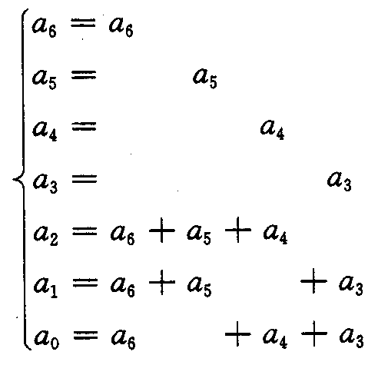
3.3 线性分组码
  3.3.2 监督矩阵H和生成矩阵G
若把监督方程补充为下列方程
第<number>页

Slide 50
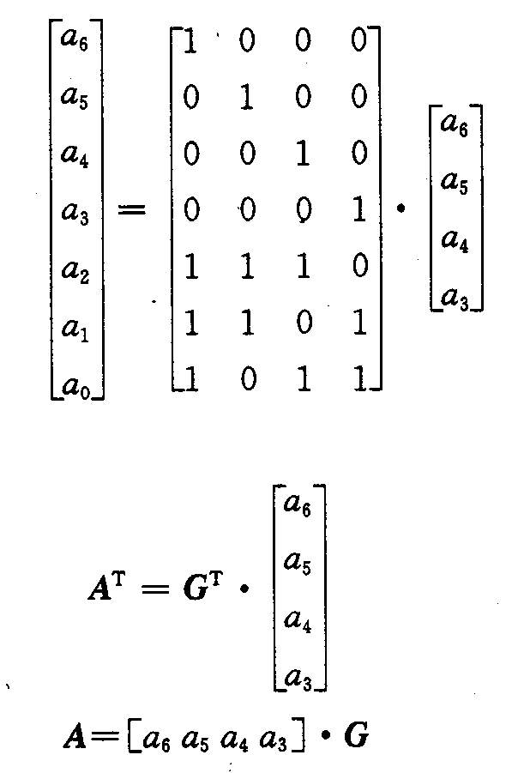
3.3 线性分组码
  3.3.2 监督矩阵H和生成矩阵G
可改写为矩阵形式
第<number>页

Slide 51

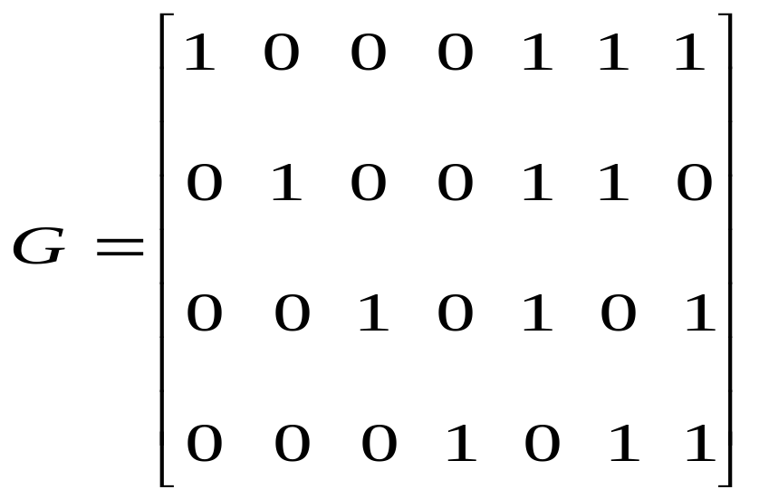
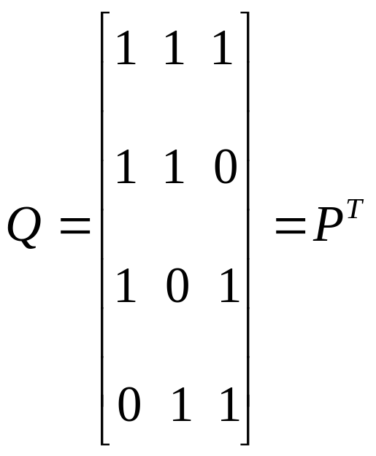
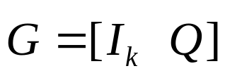

3.3 线性分组码
  3.3.2 监督矩阵H和生成矩阵G
G为生成矩阵，由它可以产生整个码组，具有[I_{k} Q]形式的生成矩阵称为典型生成矩阵。
各行仍线性无关！
      由典型生成矩阵得出的码组A中，信息位的位置不变，监督位附加于其后。这种形式的码称为系统码。
第<number>页

Slide 52
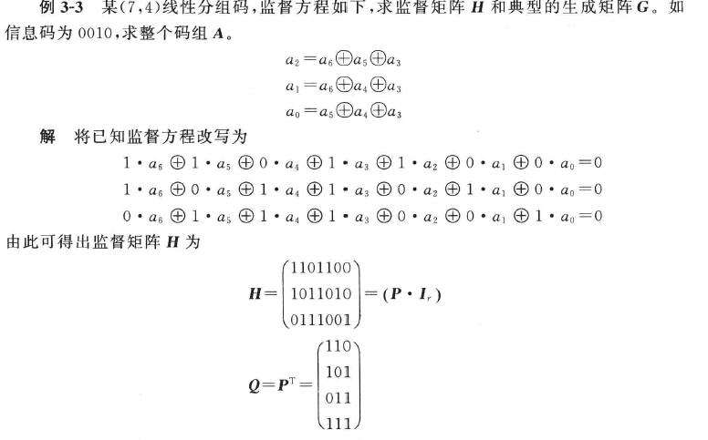
第<number>页

Slide 53
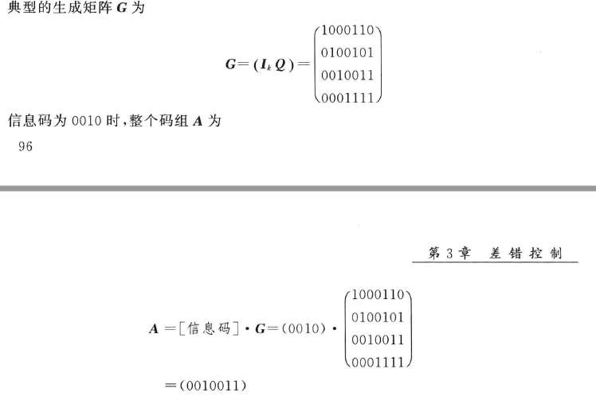
第<number>页

Slide 54
线性分组码的主要性质（及应用）：
1、封闭性：任意两个许用码组相加后（按位进行模2和，所得编码仍是许用码组）。
（1）依据定义可证。
（2）运用这一性质可快速得出所有许用码组。
2、最小码距等于非零码的最小码重(除全0码外) 。
（1）运用这一性质可快速得出线性分组码许用码组集的汉明距离，从而得出该线性分组码的纠检错能力。
第<number>页

Slide 55
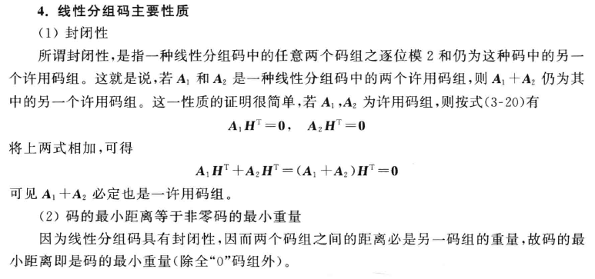
第<number>页

Slide 56

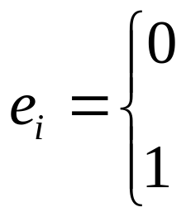
3.3 线性分组码
  3.3.3伴随式(校正子)S
设发送码组A=［a_{n-1},a_{n-2},…,a₁,a₀］，在传输过程中可能发生误码。接收码组B=［b_{n-1},b_{n-2},…,b₁,b₀］，则收发码组之差定义为错误图样E， 也称为误差矢量， 即
其中E=［e_{n-1},e_{n-2},…,e₁,e₀］，且
(3 - 2)
码元未错
当b_{i}=a_{i}
码元有错
当b_{i}≠a_{i}
第<number>页

Slide 57

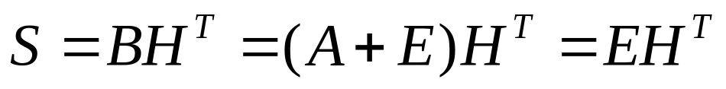
3.3 线性分组码
表示发送码组A与错码矩阵之和等于接收码组B
  3.3.3伴随式(校正子)S
式(3 - 2)也可写作
令S=BH^{T}，称为伴随式或校正子。
当H确定后，S只与E有关，而与A无关。这意味着S和错码E之间有确定的线性变换关系。若S和E有一一对应关系，则S将能代表错码位置。
第<number>页

Slide 58
3.3 线性分组码
  3.3.3伴随式(校正子)S
线性分组码译码的基本步骤：
① 计算接收码组B 的伴随式S；
② 根据S 找出错误图样E，判定误码位置；
③ 根据E 纠正错误，得到正确的码组 A=E+B。
第<number>页

Slide 59
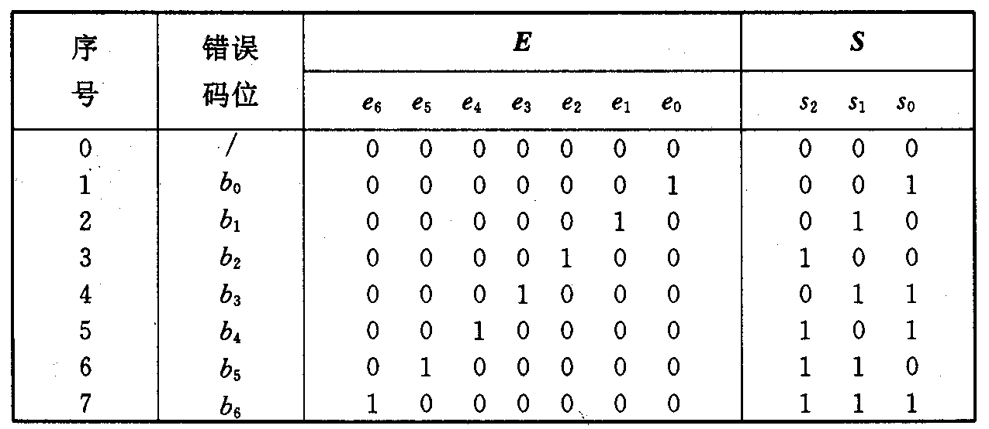

3.3 线性分组码
检错能力？能纠错两个及以上？
  3.3.3伴随式(校正子)S
表 3-3 (7,4)码S与E的对应关系
第<number>页

Slide 60
汉明码
汉明码是一类常见的线性分组码，是一种能够纠正单个错误的完备码。
要纠正码组中的单个错误，则要求与单个错误图样对应的伴随式各不相同，且不能为全零。若码长为n，监督码元的个数为r，则要求2^{r}-1≥n。码组为汉明码时取等号。即用来纠正单个错误时，汉明码所用的监督码元个数最少，效率最高。

Slide 61
(7,4) 汉明码中监督码元与信息码元之间的关系
a₂=a₆+a₅+a₄
a₁=a₆+a₅+a₃
a₀=a₆+a₄+a₃
汉明码的特点
  监督码元的个数r=n-k，码长满足2^{r}-1 ≥n ，则k=n-r。r≥2。
  无论码长n为多少，汉明码最小码距d_{min}=3。
  编码效率
    η=k/n=(2^{r}-1-r)/(2^{r}-1)=1-(r/n)。

Slide 62
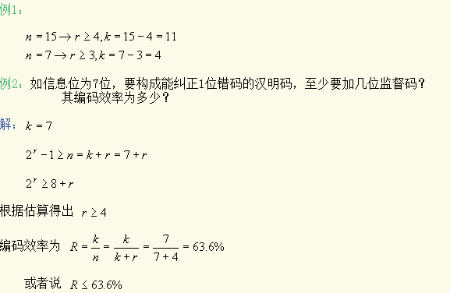
第<number>页

Slide 63
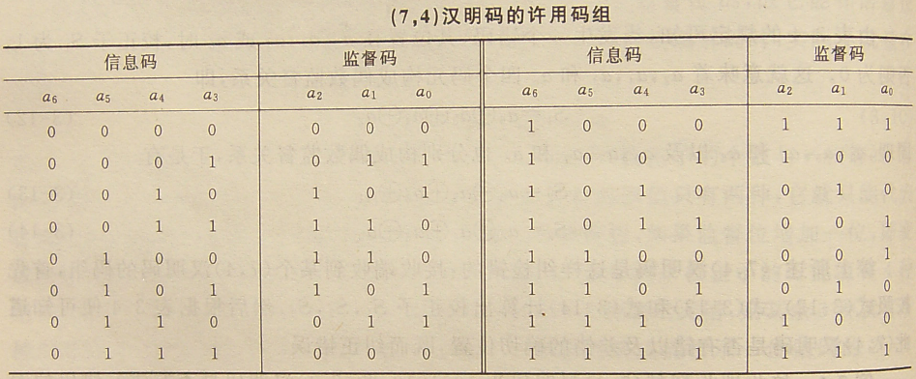
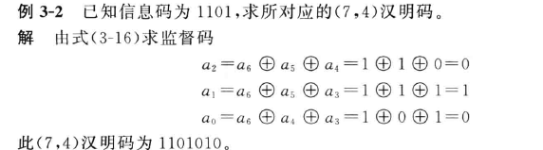

Slide 64
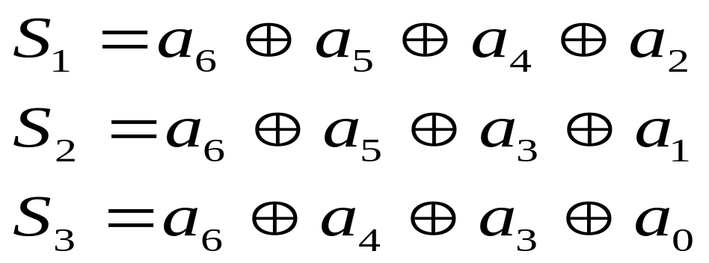
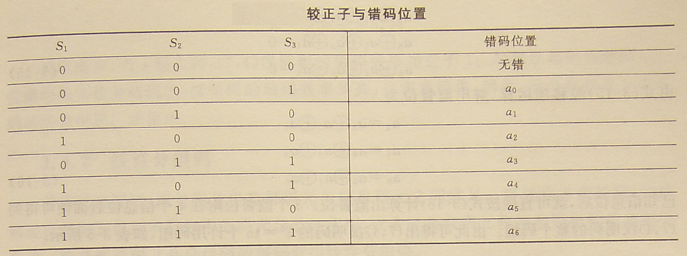
纠错方法
接收端先计算校正子
然后按下表找到错误位置

Slide 65
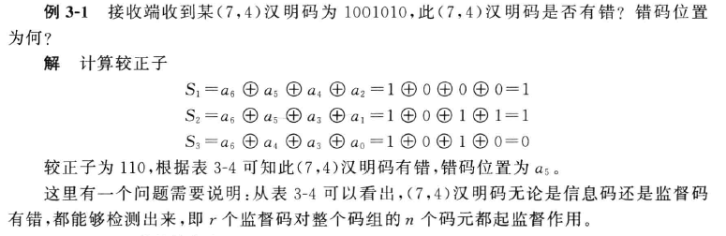
第<number>页

Slide 66
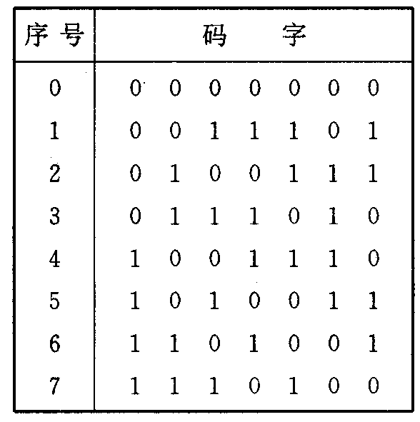
3.4 循环码
  3.4.1 定义
循环性是指任一码组循环（左移或右移）一位后仍然是该编码中的一个码组。（仍属于线性分组码）
  表 3-4 一种(7, 3)循环码的全部码组
表中第4码组向右移一位即得到第2码组；第7码组向左移一位即得到第6码组。
第<number>页

Slide 67
3.4 循环码
  3.4.1 定义
循环码的定义：
如果 (n,k) 线性分组码的任意码矢
A=(a_{n－1}, a_{n－2},…, a₀)
的 i 次循环移位，所得矢量
A^{(i)}=(a_{n－1－i}, a_{n－2－i}, …, a₀, a_{n－1}, …, a_{n－i})
仍是一个码矢，则称此线性码为 (n,k) 循环码。
第<number>页

Slide 68
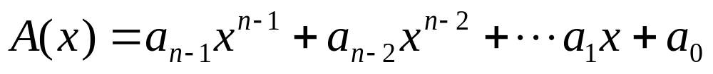
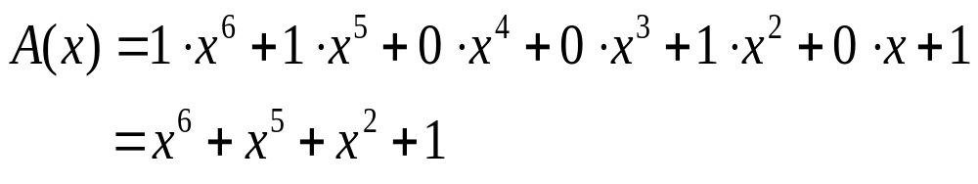
3.4 循环码
  3.4.1 定义
在代数理论中，为了便于计算，常用码多项式表示码字。(n,k)循环码的码字，其码多项式(以降幂顺序排列)为：
注意：上式中x的值没有任何意义，仅用它的幂代表码元的位置。例：码组1 1 0 0 1 0 1可以表示为
第<number>页

Slide 69
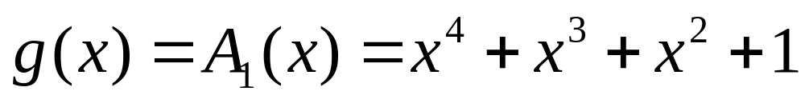
3.4 循环码
  3.4.2 生成多项式及生成矩阵
如果一种码的所有码多项式都是多项式g(x)的倍式，则称g(x)为该码的生成多项式。在(n,k)循环码中任意码多项式A(x)都是最低次码多项式的倍式。如右表 的(7,3)循环码中，
第<number>页

Slide 70
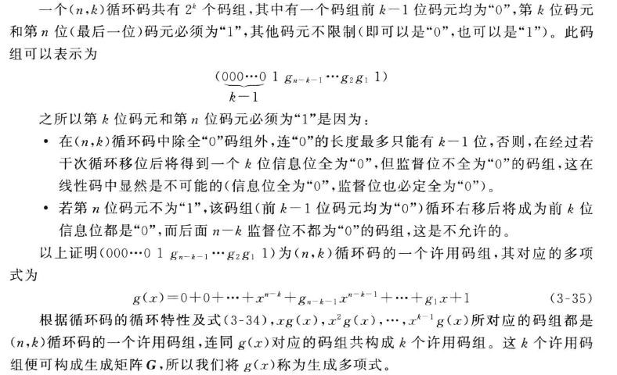
第<number>页

Slide 71
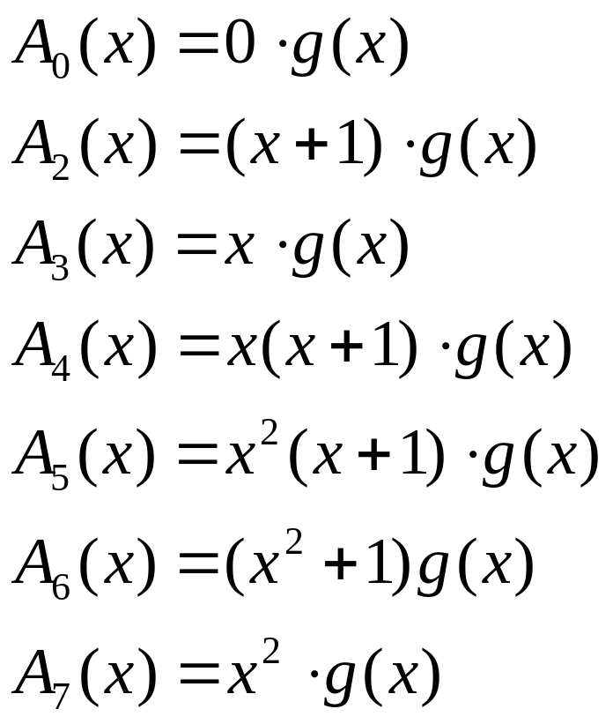

3.4 循环码
  3.4.2 生成多项式及生成矩阵
其它码多项式都是g(x)的倍式， 即
第<number>页

Slide 72


由于G是k行n列的矩阵，因此若能找到k个线性无关的已知码组，就能构成矩阵G。
3.4 循环码
  3.4.2 生成多项式及生成矩阵
若前k位为0会怎样？
循环码的生成矩阵常用多项式的形式来表示
在循环码中，一个(n, k)码有2^{k}个不同的码组。若用g(x)表示其中前(k-1)位皆为“0”的码组，则g(x)，x g(x)，x² g(x)，…，x^{k-1} g(x)都是码组，而且这k个码组是线性无关的。因此它们可以用来构成此循环码的生成矩阵G。
为什么？
第<number>页

Slide 73
3.4 循环码
为什么常数项不为0？(n-1)-(k-1)=n-k=r
  3.4.2 生成多项式及生成矩阵
在循环码中除全“0”码组外，再没有连续k位均为“0”的码组，即连“0”的长度最多只能有(k-1)位。否则，在经过若干次循环移位后将得到一个k位信息位全为“0”，但监督位不全为“0”的一个码组。这在线性码中显然是不可能的。因此，g(x)必须是一个常数项不为“0”的(n-k)次多项式，而且这个g(x)还是这种(n, k)码中次数为(n–k)的唯一多项式。
第<number>页

Slide 74
3.4 循环码
  3.4.2 生成多项式及生成矩阵
因为如果有两个，则由码的封闭性，把这两个相加也应该是一个码组，且此码组多项式的次数将小于(n – k)，即连续“0”的个数多于(k – 1)。显然，这是与前面的结论矛盾的，故是不可能的。我们称这唯一的(n – k)次多项式g(x)为码的生成多项式。一旦确定了g(x)，则整个(n, k)循环码就被确定了。
第<number>页

Slide 75


3.4 循环码
  3.4.2 生成多项式及生成矩阵
例如(7,3)循环码，n=7, k=3, r=4, 其生成多项式及生成矩阵分别为
右式不符合G = [I_{k} Q]形式，所以它不是典型生成矩阵。但它经过线性变换后，不难化成典型阵。
第<number>页

Slide 76

3.4 循环码
  3.4.2 生成多项式及生成矩阵
    如何寻找任一(n, k)循环码的生成多项式 ？
      由上式可知，任一循环码多项式A(x)都是g(x)的倍式，故它可以写成 A(x) = h(x)⋅g(x)
      而生成多项式g(x)本身也是一个码组，即有
      A′(x) = g(x)
      由于码组A ′(x)是一个(n – k)次多项式，故x^{k} A ′(x)是一个n次多项式。由下式
第<number>页

Slide 77

3.4 循环码
  3.4.2 生成多项式及生成矩阵
    如何寻找任一(n, k)循环码的生成多项式 ？
      可知，x^{k} A ′(x)在模(x^{n} + 1)运算下也是一个码组，故可以写成
在循环码中，若A(x)是一个长为n的许用码组，则x^{i}A(x)在模x^{n}+1运算下，所得到码组也是该编码中的一个许用码组。且一个长为n的循环码必定为按模（x^{n}+1）运算的一个余式。
第<number>页

Slide 78



3.4 循环码
  3.4.2 生成多项式及生成矩阵
      上式左端分子和分母都是n次多项式，故商式Q(x) = 1。因此，上式可以化成
      将A(x)和A′(x)表示式代入上式，经过化简后得到
      上式表明，生成多项式g(x)应该是(x^{n} + 1)的一个因子。
第<number>页

Slide 79



3.4 循环码
  3.4.2 生成多项式及生成矩阵
      这一结论为我们寻找循环码的生成多项式指出了一条道路，即循环码的生成多项式应该是(x^{n} +1)的一个(n – k)次因式。例如，(x⁷ + 1)可以分解为
      为了求(7, 3)循环码的生成多项式g(x)，需要从上式中找到一个(n – k) = 4次的因子。不难看出，这样的因子有两个，即
第<number>页

Slide 80
3.4 循环码
  3.4.2 生成多项式及生成矩阵
      以上两式都可作为生成多项式。不过，选用的生成多项式不同，产生出的循环码码组也不同。
      结论：生成多项式g(x)是一个常数项为1，最高次数为（n-k）次，且是x^{n}+1的一个因式。
第<number>页

Slide 81
3.4 循环码
  3.4.3 循环码的编码方法
    1、由信息码与生成矩阵G(x)相乘产生，一般此法得到的是非系统码，如将G(x)化为典型阵，它是系统码。
    2、 A(x) = x^{n - k} m(x) + r(x)，属于系统码。
    循环码的编码原则：
      在编码时，首先要根据给定的(n, k)值选定生成多项式g(x)，即从(x^{n} + 1)的因子中选一个(n - k)次多项式作为g(x)。
      由于所有码多项式T(x)都可以被g(x)整除。根据这条原则，就可以对给定的信息位进行编码：
第<number>页

Slide 82


3.4 循环码
  3.4.3 循环码的编码方法
    循环码的编码原则：
      设m(x)为信息码多项式，其次数小于k。用x^{n - k}乘m(x)，得到的x^{n-k} m(x)的次数必定小于n。用g(x)除x^{n - k} m(x)，得到余式r(x)，r(x)的次数必定小于g(x)的次数，即小于(n – k)。将此余式r(x)加于信息位之后作为监督位，即将r(x)和x^{n - k} m(x)相加，得到的多项式必定是一个码多项式。因为它必须能被g(x)整除，且商的次数不大于(k – 1)。
第<number>页

Slide 83
3.4 循环码
  3.4.3 循环码的编码方法
    循环码的编码步骤：
        （1）用x^{n - k}乘m(x)。这一运算实际上是在信息码后附加上(n – k)个“0”。例如，信息码为110，它相当于m(x) = x² + x。当n – k = 7 – 3 = 4时，x^{n - k} m(x) = x⁴ (x² + x) = x⁶ + x⁵，它相当于1100000。
        （2）用g(x)除x^{n - k} m(x)，得到商Q(x)和余式r(x)，即
第<number>页

Slide 84


3.4 循环码
  3.4.3 循环码的编码方法
        例如，若选定g(x) = x⁴ + x² + x + 1，则
        上式相当于
        （3）编出的码组为A(x) = x^{n - k} m(x) + r(x)
        在上例中，A(x) = 1100000 + 101 = 1100101，它就是表中的第7码组。可见，编码的核心是如何确定余式r(x)。
第<number>页

Slide 85
循环码的编码和解码示例
一组8比特的数据11100110(信息码)通过数据传输链路传输，采用CRC(循环冗余检验)进行差错检测，如采用的生成多项式对应的码组为11001，写出
  (1)监督码的产生过程
  (2)监督码的检测过程

Slide 86


Slide 87


Slide 88
一些生成多项式 G(X) 的国际标准
CRC-8 : x⁸+x²+x+1
  CRC-10 : x¹⁰+x⁹+x⁵+x⁴+x²+1
  CRC-12 ： x¹²+x¹¹+x³+x² +x+1
  CRC-16 ： x¹⁶+x¹⁵+x²+1
  CRC-CCITT ： x¹⁶+x¹²+x⁵+1
  CRC-32 ： x³²+x²⁶+x²³+x²²+x¹⁶+x¹²+ x¹¹+ x¹⁰+x⁸+x⁷+ x⁵+ x⁴+ x²+x+1
Notes:
㈦㈦⑹⑶㈢㈢⑶αβγ＄｀⑹－＝＝［⒑⒐⒎⒍γ〕〕〈〉（★㈦⑻

Slide 89
CRC 码的检错率
  检错率：可检测出几乎所有错误，若出现差错的码多项式仍能被 G(X) 整除时，错误就检测不出来，但发生这种情况的概率是非常小的。一般除数采用13，17和33位。
  用16比特生成多项式CRC-16或CRC-CCITT时，可检测出：
■ 所有的单个错
■ 所有的两个错
■ 所有的奇数个错
■ 所有突发长度 ≤ 16 的突发错
■ 17 比特突发错的 99.997%
■ 18 比特或更长突发错的 99.998%

Slide 90
卷积码
卷积码又称连环码，是1955年提出来的一种纠错码，属于非分组码。
  卷积码常用符号（n，k，N）表示。其中，n为码长，k为码组中信息码元的个数，N为相互关联的码组的个数。
  当前码组的监督位不仅对本码组起监督作用，还对前(N-1)个码组也起监督作用
  约束长度：N段时间内的码元数目nN
  编码效率：R=k/n

Slide 91
教材以下内容不学，不要求掌握：
3-5 卷积码的原理
3-6 交织技术
3-7 简单差错控制协议
第<number>页

Slide 92
下课，再见！
第<number>页

